Slide 1
小学各年级
学生的心理特点及对策
PPT818
20XX年

Slide 2
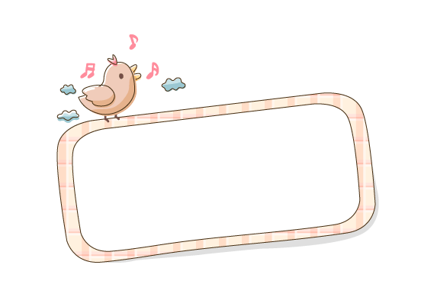
C
O
N
T
E
N
T
S
各年级心理特点及对策
目
录
家长对孩子教育的类型
小学生常见心理类型

Slide 3
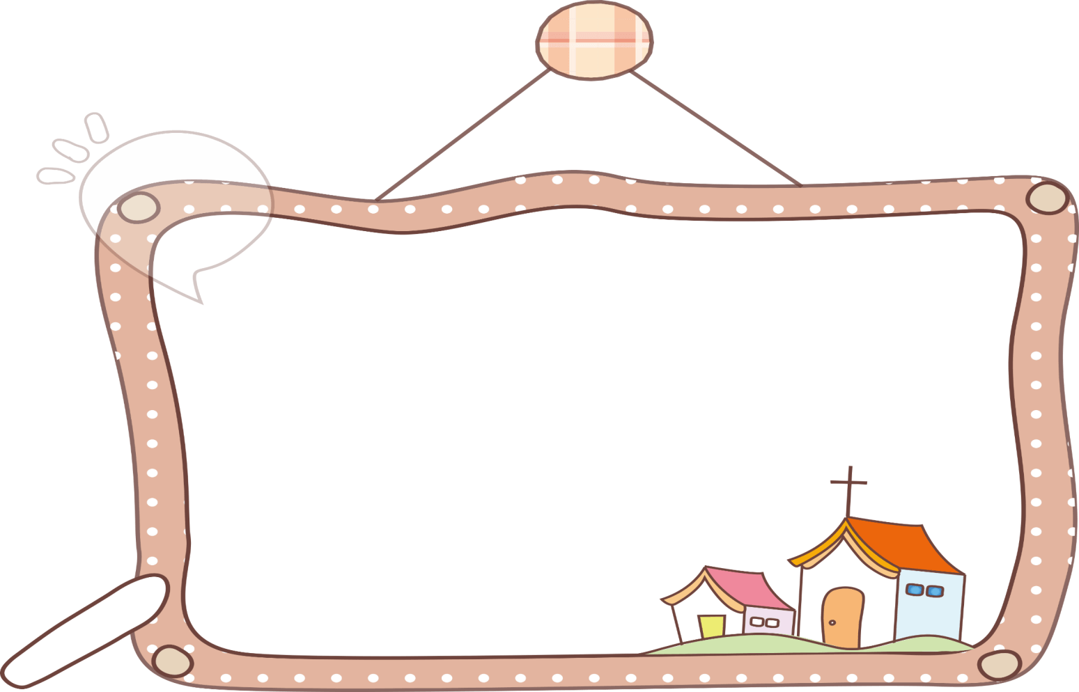
序言
很多家长都觉得自己的孩子不喜欢学习，完全没有认真学习的态度。其实在孩童这个年龄段，是对未知世界最有探索欲望的时候。孩子对于学习没有兴趣，往往在于我们的引导不对，甚至扼杀了孩子与生俱来的求知欲。心理学专家就给家长分析了小学各年级孩子的心理特点并给出了相应的对策。看一看这些黄金对策能不能帮助你们的孩子摆脱不爱学习的烦恼。

Slide 4
各年级心理特点及对策

Slide 5
一年级学生心理特点：
好动
https://www.PPT818.com/
年龄小
好奇心重
自制力较差

Slide 6
一年级学生应对对策：
教学具有趣味性
以活动和游戏为主
教学自主
由于刚刚进入小学教育体系，一年级的小学生面对新生活会有一定的探索欲望，但对于教学的安排也有可能会有些抵触情绪，如此在施教方面可多让孩子进行一些体育活动或游戏来引领学习。
自主学习新知识，运用新知识。
探索学习
教学合作

Slide 7
他们的大脑神经活动的兴奋性水平提高，表现为既爱说又爱动。
二年级学生应对对策：
01
他们的形象思维仍占主导，逻辑思维很不发达，很难理解抽象的概念。
脑功能发育处于“飞跃”发展的阶段
他们的注意力不持久，一般只有20-30分钟。
02
03
04
05
不喜欢被动性的知识灌输
十分喜欢自主性的活动

Slide 8
二年级学生应对对策：
因而一些健康的益智游戏和动画片能够帮助孩子训练各项思维能力，有助于其思维的扩散和实践能力的成长。比如：
超级飞侠
去吧皮卡丘
螺丝钉

Slide 9
三年级学生心理特点：
学习时容易被新颖的内容所吸引，兴趣十分广泛，几乎任何游戏活动都喜欢。注意不够稳就需要在课余进行一些补充。像一些好的学习网站，譬如”乐在学途”就能通过小游戏的形式为孩子查遗补缺，巩固知识点。
对策：
由于此阶段学生的注意力较差，在课堂学习过程中常常会因为走神而遗漏很多知识点，这就需要在课余进行一些补充。像一些好的学习网站，譬如”乐在学途”就能通过小游戏的形式为孩子查遗补缺，巩固知识点。

Slide 10
四年级学生心理特点：
四年级学生应对对策：
感知觉的无意性和情绪性比较明显。身体练习时容易被新颖的内容所吸引，经常忘记练习的主要目的。兴趣十分广泛，几乎那项体育活动都喜欢，感知动作的要领比较笼统，容易把相近的动作混淆起来，时间和空间感较差。注意力不够稳定，不易持久，有意注意虽有发展，但还很不完善。集中注意力的能力较好，交换练习的时间应控制在20分钟内。
无意记忆还占相当优势，因此，讲解不宜过长，叙述动作要领和练习方法要提纲挈领。 情感容易外露，爱争论问题，容易激动，动不动就提出批评意见，但仍愿意依靠老师，希望老师来做主。
Notes:
https://www.ypppt.com/

Slide 11
四
年
级
男
女
生
男女生之间开始出现界限，男女生之间容易保持一定的距离，站队时的间距都比低年级大了，不愿意站的很近。 自我评价意识开始形成，担心自己体育成绩不佳、担心自己在练习中影响集体。开始能分辨同学中体育能力的高低及学习态度的好坏。愿意听表扬，要求老师采取公平态度，老师批评不当，就不乐意，特别是女生。

Slide 12
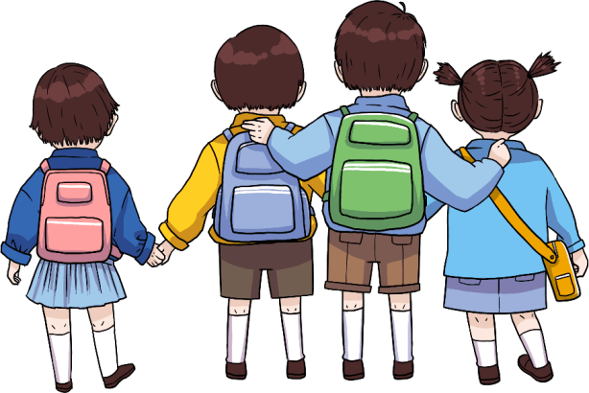
五年级学生心理特点：
视觉和听觉的感受性已发展到一定水平
感知事物的目的性比童年阶段明确
感知事物的精确性也有所改善
集中注意能力有所发展，集中注意、专心致志的时间可达25分钟左右。
注意分配能力也有提高，在注意腿的动作同时，还能注意到手或脚的动作，注意上下肢动作的同时，还能注意到重心的变换。
感知觉属于少年阶段的特点
PPT下载 http://www.1ppt.com/xiazai/

Slide 13
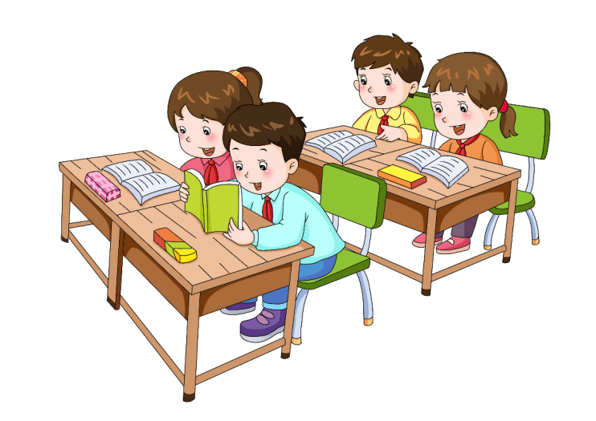
五年级学生心理特点：
已从具体形象思维向抽象逻辑思维过渡，但仍然是同直接与感性经验相联系，仍然具有很大成分的具体形象性，仍习惯于模仿实际动作。
有意记忆在不断发展，开始由教师布置任务的记忆过渡到自觉的记忆。

Slide 14
五年级学生对策：
需加强启发式教学，发展学生比较、分析，综合思维的能力。
女生在一起活动开始注意性别界限，男性女性的性别特点明显地表露出来。集体意识显得强烈，与其他小组的对抗意识越来越强，喜欢与同学协作参加竞赛性的练习，愿意练习竞技运动中的一些基本动作，但仍十分喜欢游乐性、趣味性、活动性游戏。
自我评价意识逐步得到发展，愿意摆理由讲道理，智力和体力相结合能力得到发展，对老师的行为敢提出批评意见，对老师不公正的处理会有不满的表现。不愿违反规则，十分重视约定事项。

Slide 15
六年级学生心理特点：
学生的自主意识逐渐强烈，喜欢用批判的眼光看待其他事物，有时甚至还对师长的正当干涉感到反抗抵制。情绪不很稳定。但由于意志力还不够坚强，分析问题的能力尚在发展之中，所以一旦遇到困难和挫折又容易灰心、颓丧。造成这种情况的最主原因，是青春期的生理发育与性的成熟。
对异性的关注。希望异性关注自己并受到异性喜爱，喜欢和异性在一起。我们常常会见到这样一些现象：有女孩子在场，男孩变得格外兴奋，以"男子汉"的姿态博取女孩子的喜爱；与男孩子交往，女孩子更爱打扮，眉目传情，故作姿态，以引起男孩子的注目。在异性方面表现自己，互相取悦、吸引，是健康的性心理。

Slide 16
六年级学生心理特点：
个体心理的发展。青春期中，人的记忆力增强，注意力容易集中、敏锐，特别是由于抽象思维逻辑思维能力的大大加强了，不但兴趣、爱好变得更加广泛、稳定，而且渐渐形成了看待事物的标准，使自我意识、自我评价和自我教育的能力也得到了充分发展，初步形成了个人的性格以及人生和世界的基本看法。但由于意志力还不够坚强，分析问题的能力尚在发展之中，所以一旦遇到困难和挫折又容易灰心、颓丧，或者会出现理智不能驾驭感情的现象。
学习方面：随着年级的增高，孩子们的知识学习广泛了，内容增加了，难度加大了，作业量相对多了，学习方法改变了。所以出现了一部分同学求知欲增强，对知识十分渴求，总有一股生怕落后的不服输思想，学习很自觉；而有一部分同学则出现惰性，怕辛苦，或因为知识的掉坎而自信心丧失，成绩出现较大滑坡；也有一部分同学协调不好不同学科的学习，学习出现偏科现象。所以加强对孩子的心理健康教育很重要。

Slide 17
六年级学生对策：
引导学生根据自己的情况确立奋斗目标
目标成为其行为的约束力和学习持久的动力
01
03
目标激励
02
因为明确学习目标，学生不仅能控制自己的不良行为，而且能不断激励自己奋发向上
培养学生自信心
02
自信心是取得成功的保证，只有具备积极地开发潜能，相信自己能够成功，这是复习迎考取得佳绩的强大内因，也是产生前进动力的根本保证。
01
面对高考和中考，迎接挑战，无所畏惧。

Slide 18
六年级学生对策：
教师应注意帮助他们调整心态，端正学习态度，消除顾虑，促进他们健康成长。
班主任和任课教师经常找学生谈心，通过谈话引导学生树立正确的成绩观、人生观。
对于青春期的冲动和好奇心理要正确对待，要把学生的青春冲动和好奇心引到正道上来，从而让他们正确认识性，顺利度过青春期。
端正态度，稳定学生的情绪

Slide 19
六年级学生对策：
导
扶
“导”就是针对那些自暴自弃的同学，指导他们端正学习态度，明确学习目的，适当降低学习要求，引导他们小台阶前进
“扶”就是有针对性地重点扶持一部分中等生，加强对他们的信心教育，帮助他们补习弱科，使他们从思想和学习的误区中走出来
因材施教
激
“激”就是引入竞争机制，激励成绩好的同学，树立更高的目标，成绩才能有所突破。

Slide 20
谢谢观看！
欢迎各位指导！
心理健康教育对学生的发展很重要，心理素质的提高对孩子们全面素质的提高起到了非常关键的作用。

